Slide 1
Breast Cancer Unit Program Edukacyjny Centrum Onkologii im. prof. F. Łukaszczyka w Bydgoszczy

Slide 2
EPIDEMIOLOGIA
Rak piersi pozostaje najczęstszym z nowotworów złośliwych.
W 2021 r. w Polsce wystąpiło 21 246 przypadków tego nowotworu, w województwie kujawsko-pomorskim natomiast 1 271.
Spowodował on 6 469 zgonów w kraju i 360 w województwie kujawsko-pomorskim.

Slide 3
Liczba zachorowań na raka piersi, współcz. surowy i standaryzowany | Liczba zgonów z powodu raka piersi, współcz. surowy i standaryzowany
Polska |  |  | Województwo kujawsko-pomorskie
Liczba zachorowań | Wsp. surowy | ASW | Liczba zachorowań | Wsp. surowy | ASW
21 246 | 55,93 | 31,79 | 1 271 | 62,80 | 36,36
Polska |  |  | Województwo kujawsko-pomorskie
Liczba zgonów | Wsp. surowy | ASW | Liczba zgonów | Wsp. surowy | ASW
6 469 | 17,03 | 7,63 | 360 | 17,79 | 8,14

Slide 4
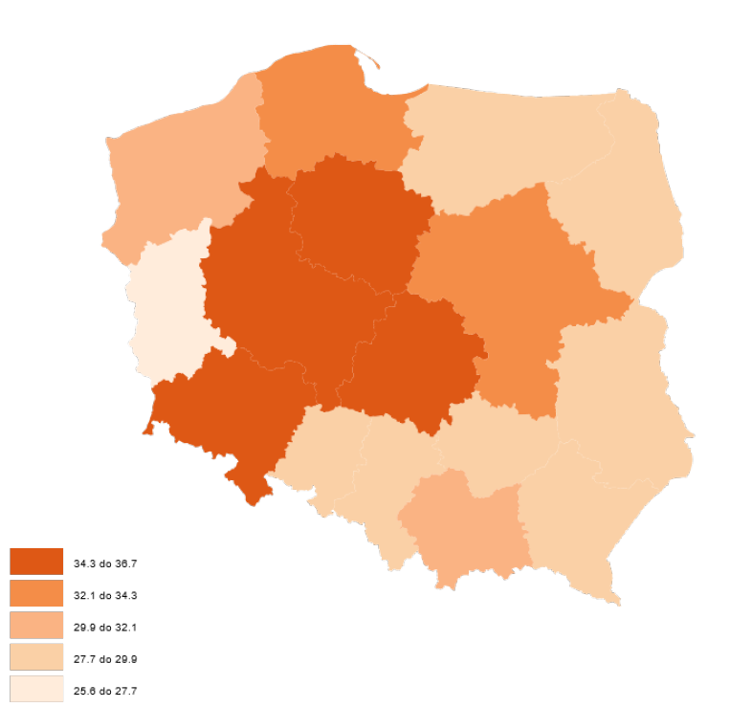
Województwo kujawsko-pomorskie znajduje się na drugim miejscu w Polsce pod względem liczby zachorowań (wsp. standaryzowany ASW)
33,45
31,53
28,92
30,16
36,36
32,66
25,71
36,64
34,70
29,09
35,29
28,68
28,92
28,64
30,29
28,22

Slide 5
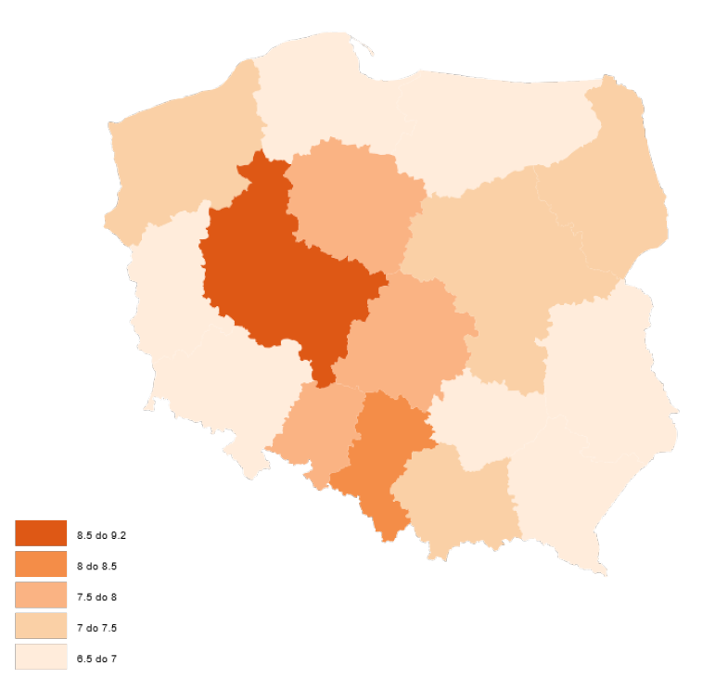
Województwo kujawsko-pomorskie znajduje się na trzecim miejscu ex aequo pod względem liczby zgonów (wsp. standaryzowany ASW)
6,85
6,90
7,27
8,14
7,61
9,13
7,69
6,63
8,14
7,10
6,62
7,71
6,92
8,59
6,62
7,20

Slide 6
Na liście 5 najczęstszych nowotworów w Polsce wśród kobiet i mężczyzn rak piersi zajmuje pierwsze miejsce, natomiast w województwie kujawsko-pomorskim drugie miejsce zaraz za rakiem płuca (1 553 zachorowań w 2021 roku).
Kod nowotworu | Polska |  | Województwo kujawsko-pomorskie
 | Liczba zachorowań | ASW | Liczba zachorowań | ASW
C50 | 21 246 | 31,79 | 1 271 (2 m-ce) | 36,36
C34 | 20 572 | 25,02 | 1 553 (1 m-ce) | 35,44
C61 | 17 832 | 20,84 | 994 (3 m-ce) | 21,74
C44 | 13 540 | 14,91 | 906 4 | 19,09
C18 | 10 597 | 12,77 | 607 | 13,89

Slide 7
Więcej informacji na temat zachorowań i zgonów na nowotwory złośliwe w województwie kujawsko pomorskim można znaleźć na stronie internetowej Centrum Onkologii w zakładce Rejestr Nowotworów. Link do strony: https://co.bydgoszcz.pl/profilaktyka/rejestr-nowotworow/

Slide 8
Czynniki zwiększające ryzyko zachorowania na raka piersi:
wiek powyżej 50. roku życia,
obciążenie genetyczne - około 10% przypadków raka jest wynikiem odziedziczonej skłonności lub mutacji, np. w genach BRCA1 i BRCA2,
wczesne rozpoczęcie okresu pokwitania (pierwsza miesiączka przed 12. rokiem życia) oraz późna menopauza (po 55. roku życia),
późna ciąża (urodzenie dziecka po 30. roku życia) lub brak potomstwa (każda ciąża oraz laktacja zmniejszają ryzyko zachorowania),
dieta bogata w tłuszcze nasycone,
otyłość,
stosowanie hormonalnych środków antykoncepcyjnych oraz hormonalnej terapii zastępczej, nadużywanie alkoholu (nawet niewielkie ilości spożywane regularnie zwiększają ryzyko rozwoju raka piersi i innych nowotworów).

Slide 9
Europejski Kodeks Walki z Rakiem, składający się z 12 zaleceń powstał z inicjatywy Komisji Europejskiej i ma na celu edukację społeczeństwa na temat działań, które warto podjąć, aby zminimalizować ryzyko zachorowania na chorobę nowotworową.
1. Nie pal. 2. Stwórz w domu środowisko wolne od tytoniu. 3. Utrzymuj prawidłową masę ciała. 4. Bądź aktywny fizycznie w codziennym życiu. 5. Przestrzegaj zaleceń zdrowego żywienia. 6. Jeśli pijesz alkohol, ogranicz jego spożycie. 7. Unikaj nadmiernej ekspozycji na promienie słoneczne. 8. Chroń się przed działaniem substancji rakotwóczych w miejscu pracy. 9. Sprawdź, czy w domu jesteś narażony na naturalne promieniowanie spowodowane wysokim stężeniem radonu. 10. Jeśli możesz, karm swoje dziecko piersią; hormonalna terapia zastępcza zwiększa ryzyko rozwoju niektórych nowotworów. Ogranicz jej stosowanie. 11. Zadbaj, aby Twoje dzieci poddano szczepieniom ochronnym. 12. Bierz udział w programach badań przesiewowych.
Więcej szczegółów na temat poszczególnych wytycznych Europejskiego Kodeksu Walki z Rakiem można znaleźć na stronie https://cancer-code-europe.iarc.fr/index.php/pl/

Slide 10
Profilaktyka raka piersi
Profilaktyka pierwotna
Profilaktyka pierwotna raka piersi obejmuje szeroki zakres działań, których celem jest zapobieganie zachorowaniom poprzez modyfikację stylu życia.
Unikanie nadmiernych ilości tłuszczu w diecie, walka z otyłością, ograniczenie spożycia alkoholu oraz regularna aktywność fizyczna stają się kluczowymi elementami prewencji. Czynnikami zmniejszającymi ryzyko jest również ciąża oraz długie karmienie piersią. Niemniej jednak, pomimo tych działań, profilaktyka pierwotna nie jest w stanie zagwarantować całkowitej ochrony przed chorobą.

Slide 11
Profilaktyka raka piersi
Podstawowym, obrazowym badaniem piersi jest mammografia.
USG świetnie sprawdzi się również do oceny torbieli, które są w tym badaniu lepiej widoczne niż w mammografii.
Profilaktyka wtórna
USG piersi sprawdzi się szczególnie w przypadku młodych kobiet ,z uwagi na ich gruczołową (czyli bardziej „gęstą”) budowę.
Badanie to wykorzystuje niskie dawki promieniowania rentgenowskiego, pozwalając wykryć nawet niewielkie nieprawidłowości w budowie piersi, takie jak np. mikrozwapnienia- widoczne tylko w badaniu mammograficznym .
Połączenie USG piersi i mammografii daje pełny i kompleksowy obraz piersi.
Badania te idealnie się uzupełniają.

Slide 12
W Centrum Onkologii w Zakładzie Profilaktyki i Promocji Zdrowia istnieje możliwość przystąpienia do badań z zakresu profilaktyki onkologicznej. Badania skierowane są do osób ubezpieczonych, spełniających poniższe kryteria:
Mammografia
Cytologia
Kolonoskopia
Kobiety w wieku 45-74 lat.
Raz na 24 miesiące.
Minimum 5 lat od zakończenia leczenia chirurgicznego raka piersi i/lub zakończony 5-letni proces monitorowania po zakończonym leczeniu.
Kobiety w wieku 25-64 lat.
Raz na 36 miesięcy.
Pacjentki leczone z powodu nowotworu złośliwego szyjki macicy po zakończeniu kontroli onkologicznej- na podstawie decyzji lekarza prowadzącego leczenie onkologiczne.
Kobiety i mężczyźni w wieku 50-65 lat.
Kobiety i mężczyźni w wieku 40-49 lat, mający krewnego pierwszego stopnia z rozpoznanym rakiem jelita grubego.
Osoby, które w ciągu ostatnich 10 lat nie miały wykonywanej kolonoskopii (również diagnostycznej, w ramach skierowania).

Slide 13
Postępowanie po wykonanym badaniu profilaktycznym:
Cytologia
Osoby z nieprawidłowym wynikiem badania cytologicznego są kierowane na badanie kolposkopowe oraz na badanie w kierunku obecności wirusa HPV (brodawczaka ludzkiego). Daje to możliwość wykrycia, nie tylko raka szyjki macicy, ale również zmian przednowotworowych, których leczenie pozwoli zapobiec rozwojowi choroby.
W przypadku wykrycia innych zmian niż te, które budzą niepokój onkologiczny przekazane są pacjentce zalecenia powtórnego badania np. za 6 miesięcy lub po zakończonym leczeniu przeciwzapalnym.
Mammografia
Wyniki, po niezależnej ocenie przez dwóch specjalistów radiologów, są wysyłane drogą pocztową na adres pacjentki. Pacjentki z nieprawidłowym wynikiem badania są kierowane do tzw. etapu pogłębionej diagnostyki, z wyznaczeniem terminu wizyty, gdzie następuje potwierdzenie lub wykluczenie nowotworowego charakteru zmiany.
W obu przypadkach pacjentka zostaje poinformowana o dalszym proponowanym sposobie leczenia/ postępowania kontrolnego.

Slide 14
Zakład Profilaktyki i Promocji Zdrowia zajmuje się organizacją badań mammograficznych w ramach Programu profilaktyki Raka Piersi zarówno stacjonarnej jak i w formie wyjazdowej
 | Liczba wykonanych badań:
 | 2024 r. (dane do dn. 31.10.2024) | 2023 r.
Stacjonarnie | 8 126 | 8 560
Mobilnie | 2 629 | 1 748
RAZEM | 10 755 | 10 308

Slide 15
Bibliografia
https://onkologia.org.pl/pl
https://imed24.pl/blog/czynniki-ryzyka-i-profilaktyka-raka-piersi/
https://www.zwrotnikraka.pl/profilaktyka-rak-piersi/
https://royal-clinic.pl/profilaktyka-raka-piersi-na-co-zwrocic-uwage/

